Slide 1

7 Consejos Prácticos para una mejor lectura de la Biblia

Slide 2
Dios Nos Exhorta a Leer Su Palabra
  1 Timoteo 4:13 – Ocúpate en la lectura.
  Deuteronomio 17:19 – Reyes fueron exhortados a leer diariamente las Escrituras.
  Josué 1:8 – Para meditar hay que leer.
  Salmo 1:2 – En la ley medita de día y noche.
  Salmo 119:97 – Todo el día debe ser ella nuestra meditación.
  Lucas 4:16 – Jesús dedicaba tiempo a la lectura de las Escrituras.
  Nehemías 8 – La ley se leyó delante del pueblo.

Slide 3
¿Qué tanto tiempo dedicamos a la lectura y estudio de la Biblia?
Todo el AT contiene 929 capítulos. Si lee 77 capítulos por mes (3 por día), puede leerlo en un año.
Todo el NT contiene 260 capítulos. Si lee 8 o 9 por día, podrá leer todo el NT en un mes.
Todo el NT se puede leer en 11 horas, 48 minutos.

Slide 4

7 Consejos Prácticos para una Mejor Lectura de la Biblia

Slide 5


1. Tener Un Profundo Deseo de Leer la Biblia.

Slide 6
Lo que nos puede motivar a tener un profundo deseo por leer la Biblia
  La lectura de la Biblia provee gozo en la vida del lector (Jeremías 15:16; Salmo 19:8).
  La lectura de la Biblia ayuda a crecer en el conocimiento de las Escrituras.
  La lectura de la Biblia nos ayuda a conocer mejor a la Deidad.
  La lectura de la Biblia para presentar defensa (1 Pedro nos ayuda a estar mejor preparados 3:15).
  La lectura de la Biblia nos ayuda a guiar nuestros pasos por el mejor camino (Salmo 119:24; 105).
  La lectura y práctica de la Biblia pueden salvar nuestras almas (Santiago 1:21; 2 Timoteo 3:15).

Slide 7
2. Reconocer que la Biblia es la Palabra Inspirada por Dios.

Slide 8
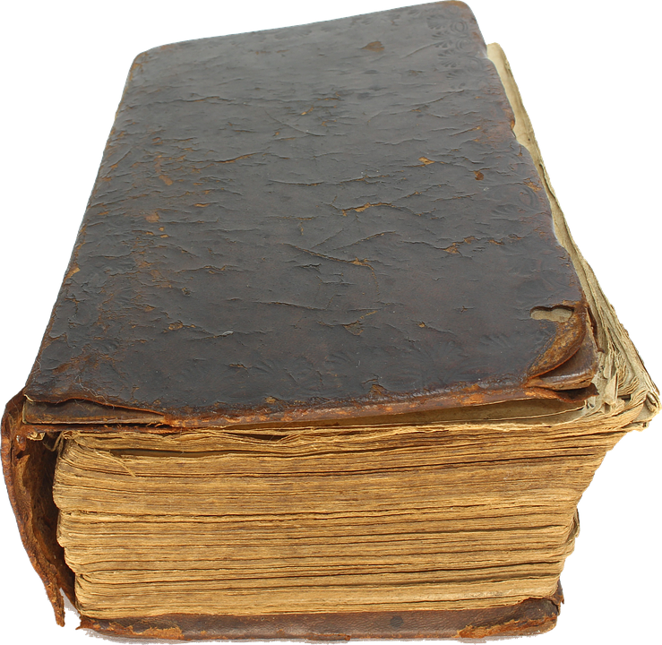
La Biblia es un Libro inspirado, auténtico, y confiable
  2 Timoteo 3:16 – Inspirado por Dios.
  2 Pedro 1:20-21 – Hombres de Dios fueron guiados a escribir las Escrituras.
  Juan 17:17 – La Palabra de Dios es verdad.

Slide 9
Reconocer esto ayudó a muchos a tener una buena actitud hacia las Escrituras
  David amó las Escrituras (Salmo 119:97).
  Job las consideró más que su comida (Job 23:12).
  Los profetas afirmaron que era la Palabra de Dios “Así dice Jehová”.
  Jesús las citó muchas veces en los evangelios.

Slide 10
3. Pedirle a Dios en Oración Poder Entender Su Palabra.

Slide 11
Esta debe ser nuestra oración al Padre:
  “Abre mis ojos y miraré las maravillas de tu ley” (Salmo 119:18).
  “Hazme entender el camino de tus mandamientos, para que medite en tus maravillas” (Salmo 119:27).
  “Guíame por la senda de tus mandamientos, porque en ella tengo mi voluntad” (Salmo 119:35).
  “…Hazme entender, y aprenderé tus mandamientos” (Salmo 119:73).
  “Tu siervo soy yo, dame entendimiento para conocer tus testimonios” (Salmo 119:125).

Slide 12
Oremos para…
  que Dios nos ayude a entender Su Palabra.
  que Dios nos mantenga motivados en la lectura.
  que Dios siempre nos permita siempre tener acceso a Su Palabra.
  darle gracias a Dios por
  Su Palabra.

Slide 13
4. Buscar una Manera Sistemática/Ordenada de Cómo Leer la Biblia.

Slide 14
Manera sistemática/ ordenada de leer las Escrituras:
  Lea toda la Biblia
  Lea sobre temas específicos que desea aprender
  Tome notas de lo que aprende en su lectura
  Familiarícese con los temas centrales de los libros de la Biblia

Slide 15
5. Prestar Mucha Atención a lo que Está Leyendo.

Slide 16
Preste atención a lo siguiente:
  Al mensaje general de lo que está leyendo.
  A las palabras claves del texto que está leyendo.
  A los contextos del texto que está leyendo.
  A las lecciones prácticas del texto que está leyendo.
  Preguntar a otros/investigue si no entiende lo que está leyendo.
  Memorice lo que aprende para no olvidarlo.

Slide 17
6. Buscar el Mejor Tiempo para Leer la Biblia.

Slide 18
Mejores tiempos para leer la Biblia:
  Muy temprano por la mañana.
  Antes de ir acostarse.
  Busque lugares donde no haya ruido.
  Muy temprano en su edad.
  Cuando se presente la oportunidad.

Slide 19
7. Leer con Vistas a Poner en Práctica lo que Está Aprendiendo en la Lectura.

Slide 20
Dios desea que apliquemos Su Palabra a nuestra vida:
Lucas 11:28
Santiago 1:22-25
Josué 1:5-9

Slide 21
7 Consejos para una mejor lectura de la Biblia:
Tener un profundo deseo de leer la Biblia
Reconocer que la Biblia es inspirada por Dios
Pedirle a Dios en oracion poder entender Su Palabra
Buscar una manera sistematica de leer la Biblia
Prestar mucha atención a lo que se lee
Buscar el mejor tiempo para leer la Biblia
Poner en practica lo que aprendemos

